Slide 1
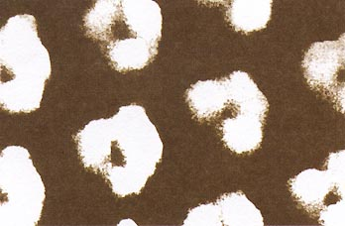
第七章 从粒子到宇宙
第1节 走进分子世界

Slide 2
新课导入-----观察（一）
准备：白纸、素描炭笔、放大镜
整体
微粒
肉眼看上去，是 的。（连续或间断）
连续
放大后看上去，是 的。（连续或间断）
间断

Slide 3
新课导入-----观察（二）
观察：带刻度的玻璃管、塞子、水、红色酒精
混合后水和酒精的总体积 （大于/等于/小于）混合前水和酒精的总体积
小于

Slide 4
新课导入-----讨论
模型1：物质是由微粒组成的，各个微粒紧靠在一起，形成了我们所看到的连续体。
模型2：固体是由微粒组成的，液体是连成一片的，
模型3：物质是由微粒组成的，微粒之间有空隙。
模型3
我选择 。

Slide 5
分子模型-----分子概念
分子：
能保持物质化学性质不变的最小微粒
举例：氧气分子的助燃性
水是由 组成的
铝是由 组成的
水分子
铝分子

Slide 6
分子模型-----物质组成
一般分子直径的数量级为 m,约 nm.
1cm³的容器里约有 个空气分子。
10⁻¹⁰
0.1
分子的直径表明：物质是由 组成的。
大量分子
2.7×10¹⁹
酒精和水混合后总体积变小、扫描隧道显微镜下苯分子的图像都表明：分子间有 。
空隙
扫描隧道显微镜下的苯分子
探索微观颗粒的工具：光学显微镜、电子显微镜、扫描隧道显微镜等

Slide 7
分子的运动-----扩散
阅读课本图7-4，7-5，回答下列问题
1.香气分子、醋分子和酱油分子是 （运动或静止）的。
2.这些现象叫做 现象
信息快递：不同的物质在相互接触时，彼此进入对方的现象。
运动
扩散

Slide 8
分子运动-----扩散
1.气体的扩散
2.液体的扩散
3.固体的扩散
思考：
花粉、尘土是分子吗？
“尘土飞扬”是扩散现象吗？
大量扩散现象表明：
分子在 运动中
注意：
分子是看不见的,
反之，能看见的就不是分子
永不停息的无规则

Slide 9
分子的运动-----影响因素
影响分子运动快慢的因素
结论： 越高，分子的无规则运动越 。
温度
剧烈

Slide 10
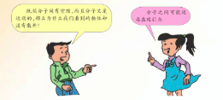
分子间的相互作用-----吸引力
讨论：分子间是否存在吸引力？
观察 活动7.3 收集分子间存在吸引力的证据

Slide 11
分子间的相互作用---排斥力
讨论：既然分子间有吸引力，为什么固体、液体很难被压缩。
结论：分子间存在排斥力。

Slide 12
分子间的相互作用---现象
区分：下列现象说明分子的哪些作用力
1.一根钢条将其拉伸是很困难的。
2.两滴小水珠遇到一起就会自动结合成一滴较大的水珠。
3.物体不能无限地被压缩。
4.胶水把邮票贴在信封上，等胶水干了以后就很难直接把邮票完整地从信封上揭下来。
注意：分子间的引力和斥力是同时存在的。

Slide 13
分子间的相互作用---不同状态物质的分子作用力
固体很难被压缩、很难被拉伸，固体分子间相互作用力 ，分子间距离 （较大、较小、很小）
因此，固体 （有、没有）固定的形状， （有、没有）固定的体积。
较大
很小
有
有
液体很难被压缩，但具有流动性，液体分子间相互作用力 ，分子间距离 （较大、较小、很小）因此，液体 （有、没有）固定的形状， （有、没有）固定的体积。
较小
较小
没有
有
很小
较大
气体容易扩散，容易被压缩，气体分子间相互作用力 ，分子间距离 （较大、较小、很小）因此，气体 （有、没有）固定的形状， （有、没有）固定的体积。
没有
没有

Slide 14
分子动理论
分子
物质是由大量分子组成的。-------------------------------分子直径很小
分子间有空隙。 -------------------------------混合后的液体体积变小
分子运动
分子总是处在永不停息的无规则运动中。----------------扩散现象（宏观体现）
温度越高，分子运动越剧烈。 ----------------热水和冷水中，热水中白糖溶解较快。
分子间作用力
分子间存在吸引力。 ---------------------------------两滴小水珠靠近会自动合并成大水珠。
分子间存在排斥力。 ---------------------------------固体、液体很难被压缩

Slide 15
课堂总结
1.分子概念
2.分子动理论
物质是由 组成的。
分子间有 。
现象表明：分子总是处在 。
分子间存在 和 。

Slide 16
练一练
1.“花气袭人知骤暖，鹊声穿树喜新晴。”这是南宋诗人陆游《村居书喜》中的两句诗，对前一句，从物理角度可以理解为，花分泌的芳香油分子 加快，说明当时周围的气温突然 。
无规则
升高

Slide 17
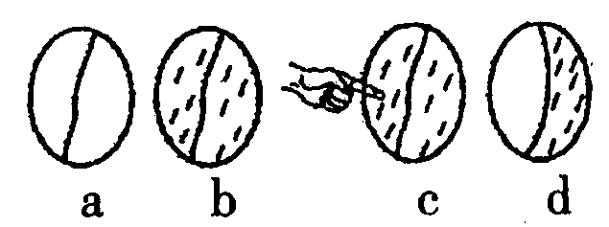
练一练
2.如图所示，a是一个铁丝圈，中间较松弛的系着一根棉线，图中是浸过肥皂水的铁丝网，图c表示用手指轻碰一下棉线的左边，图d表示棉线左边的肥皂膜破了，棉线被拉向右边，这个实验说明了 （ ）
A、物质由大量的分子组成
B、分子间有间隙
C、分子间存在引力
D、物质分子在不停的做无规则运动
C

Slide 18
练一练
3.打碎的玻璃靠在一起不能“破镜重圆”原因是 （ ）
A.、分子间的作用力因玻璃被打碎而消失
B、玻璃的分子之间只有斥力而没力
C.、玻璃表面太光滑
D、碎片间的距离大于分子发生相互吸引的距离
D

Slide 19
练一练
4.下列说法正确的是 （ ）
A、科学家把保持物质化学性质最小的微粒称为离子 B、分子的直径很小,一般分子直径的数量级为10⁻¹⁰m
C、分子是组成物质的微粒,它时刻在保持静止 D、构成物质的分子之间只存在排斥力
C

Slide 20
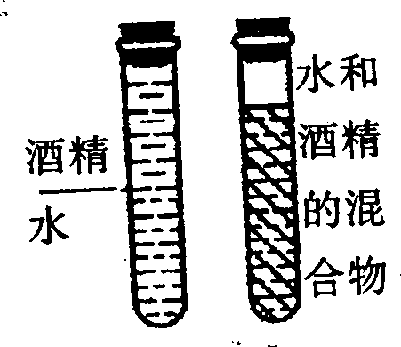
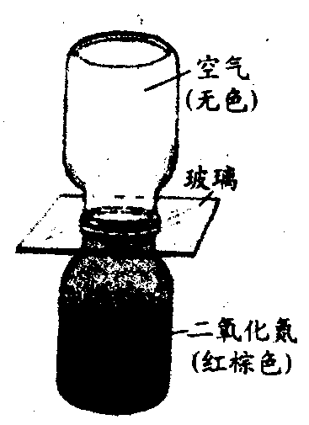
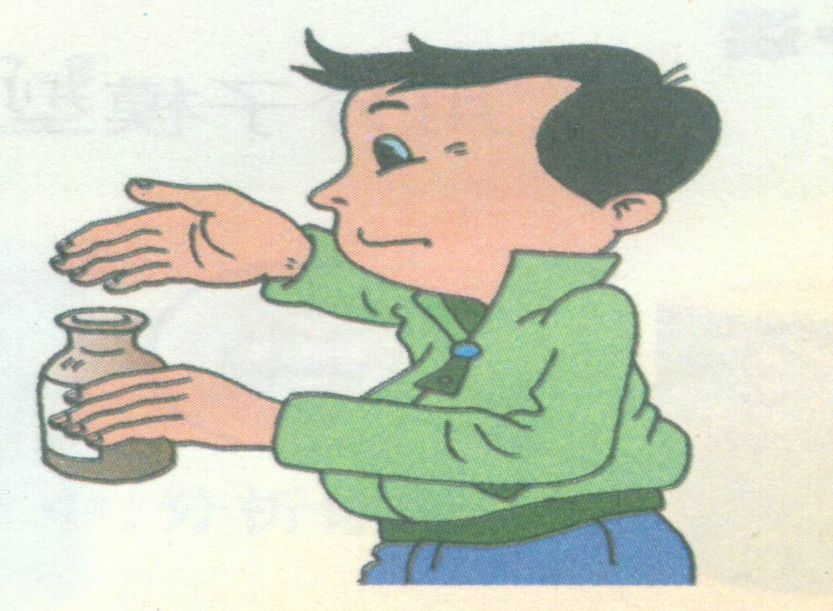
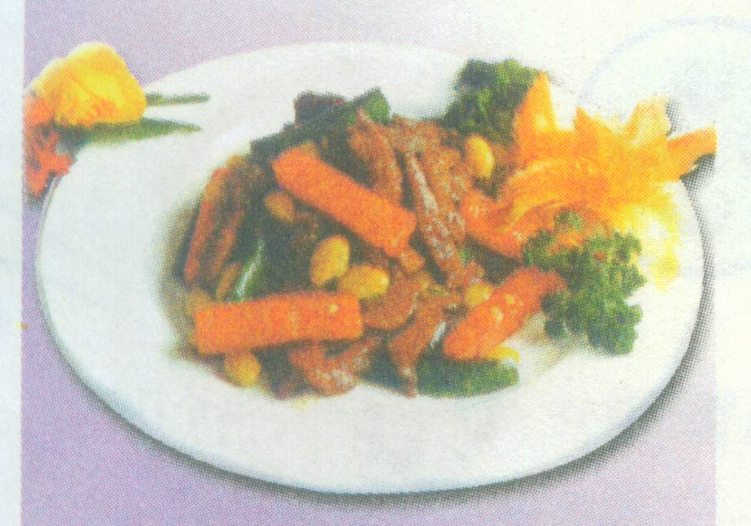
练一练
5.图1说明 ；图234是 现象，说明 。
分子之间有空隙
扩散
分子总是永不停息的做无规则运动
图1 图2 图3 图4（炒好的一盘菜好香）

